Slide 1
The 2030 Agenda for Sustainable Development
Filip Leitner cv. č. 7 Z8015 2020

Slide 2
SDGs
One key feature is that the SDGs are global in nature and universally applicable, taking into account national realities, capacities and levels of development and specific challenges.
Three dimensions of sustainable development
Economic
Social
Environmental
Príliš ambiciózne ?
Notes:
O SDGS ste už síce počuli od prof. Konečného ale nakoľko ide o koncept resp. tému ktorá zvykne byť prehliadaná – nakoľko teda sa zdá byť možno dá sa povedať utopická tak ja by som ju rád v krátkosti zopakoval a skúsil poukázať, že teda má aj praktické dosahy v podstate až na geografický ústav. Čo sú to teda tie SDGs - ciele stanovené organizáciou spojených národov ktoré sa snažia o riešenie/adresovanie najvýznanejších problémov sveta a na celom svete a sú implementované do ďalších plánov/stratégií

Slide 3
Notes:
To je ta vrchna uroven ta musi v podsate byt taka prilši všeobecna niekedy možno vagna. A nemyslím si že za toto obdobie niekto relane čaka že vyrieši ten ciel najvyšej urovne. Potreba hovoriť o problemoch

Slide 4
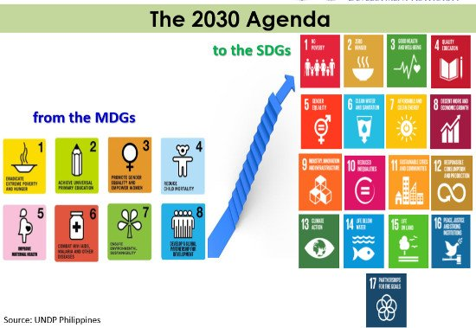
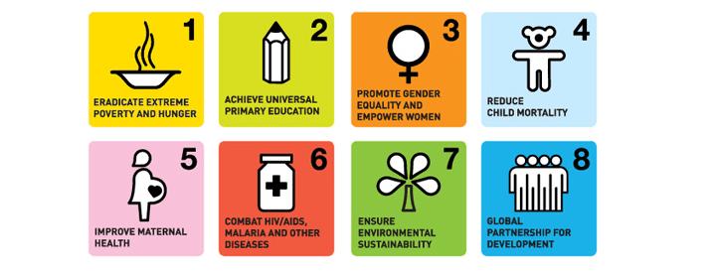
https://www.sopact.com/perspectives/millennium-development-goals
A key lesson from MDG implementation is that a lack of reliable data can undermine governments’ ability to set goals, optimize investment decisions and measure progress

Slide 5
Indicators and goals
SDG Agenda laid out meticulous road map to implement, measure and monitor the progress through 230 indicators under the 17 Goals
indicators and statistical data to monitor progress, inform policy and ensure accountability of all stakeholders
pozorovanie Zeme, získavanie (priestorových) informácií
Kritické je ich spracovanie, ukladanie, poskytovanie (dostupnosť), dohľadateľnosť, aktualizácia
Notes:
Najvyššia úroveň – všeobecná, globálna
Podciele sú už konkrétnejšie – vhodnejšie pre implementáciu jednotlivých podúrovní
INSPIRE

Slide 6
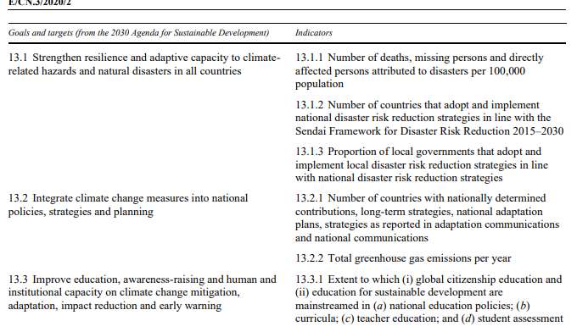
13. Take urgent action to combat climate change and its impacts

Slide 7
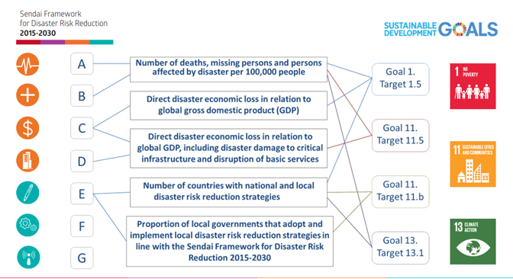
https://www.preventionweb.net/sendai-framework/sendai-framework-monitor//common-indicators

Slide 8
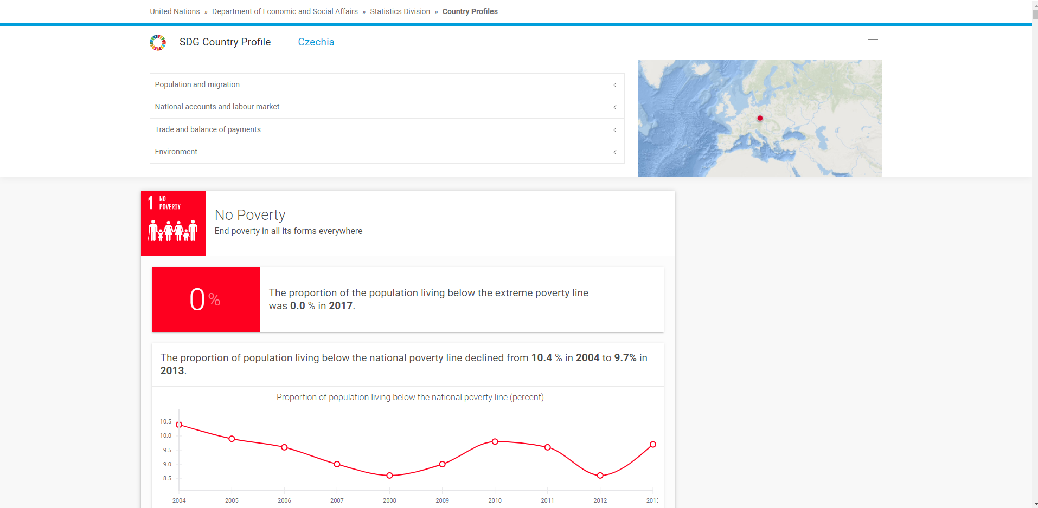
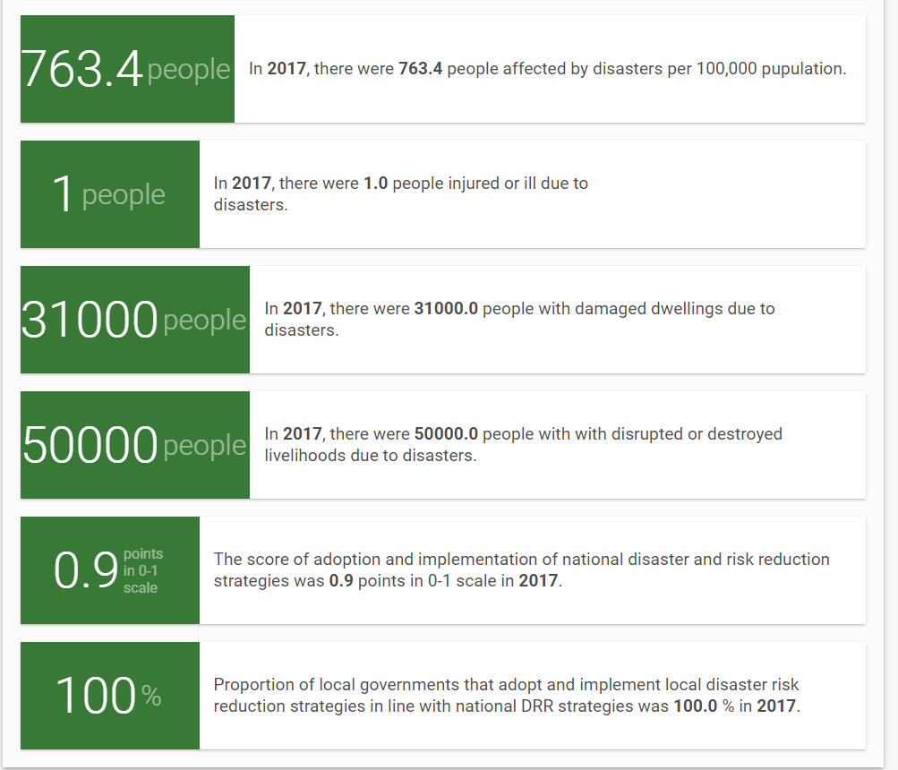
https://country-profiles.unstatshub.org/

Slide 9
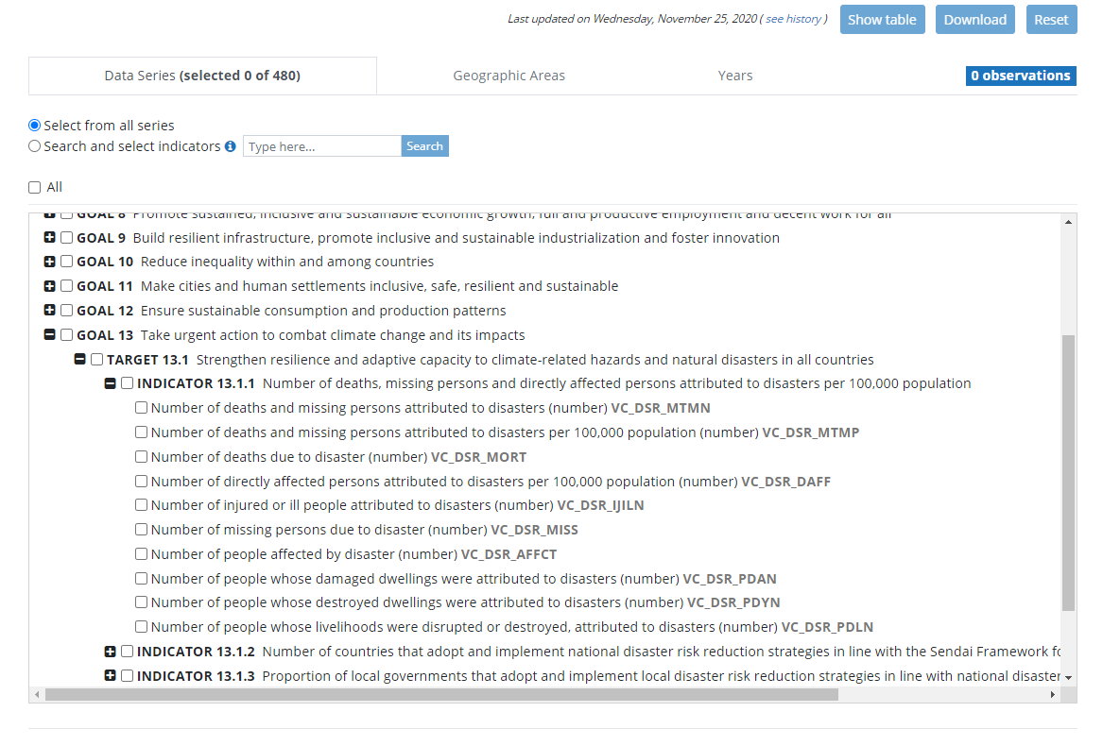
https://unstats.un.org/sdgs/indicators/database/

Slide 10
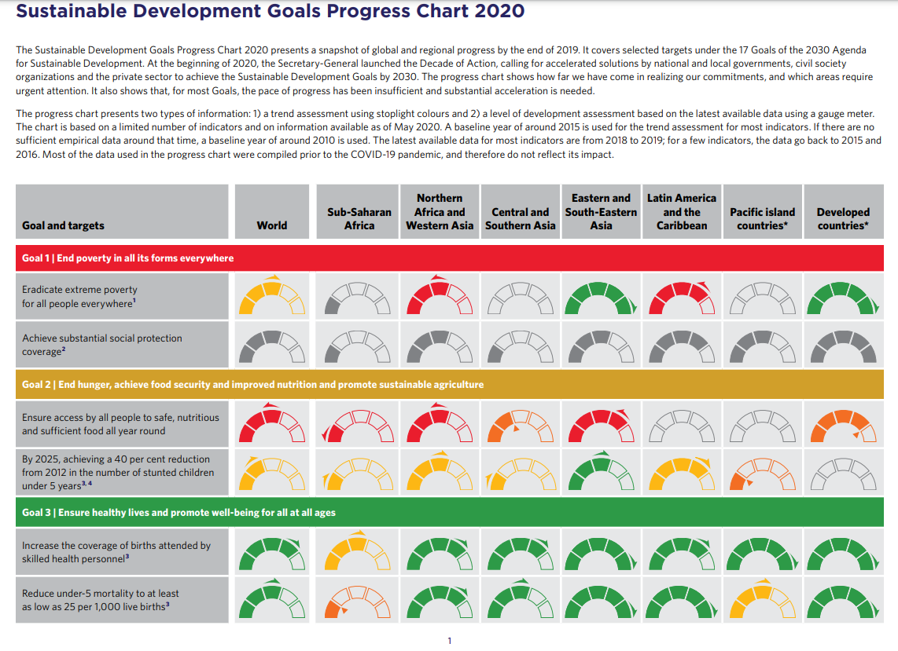
Reports
31 March 2020, 186 parties (185 countries plus the European Union) had communicated their first nationally determined contribution
In 2019, at least 120 of 153 developing countries had undertaken activities to formulate and implement national adaptation plans
With regard to global climate finance, there was an increase of $584 billion, or 17 per cent, from 2013 to 2014 and of $681 billion from 2015 to 2016vities to formulate and implement national adaptation plans

Slide 11
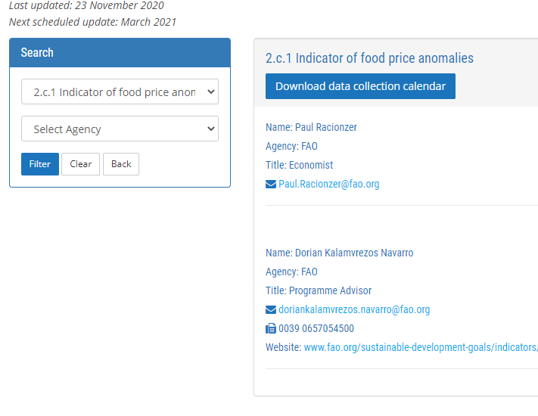
list of national entities which provide data to the international system and to share their data collection calendars
https://unstats.un.org/sdgs/dataContacts/?selectIndicator=2.c.1+Indicator+of+food+price+anomalies&selectAgency=
Notes:
Jednotlivé sledované faktory sú jane definované spoločne s tým kto je za nich zodpovedný (do´dáva dáta) je možné si zistiť kedy prebiehaju updaty, kontakt a pod.

Slide 12
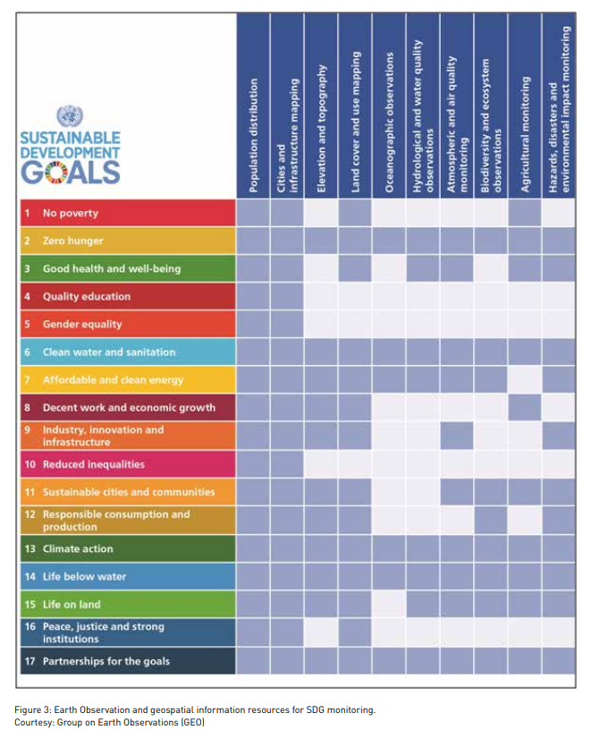
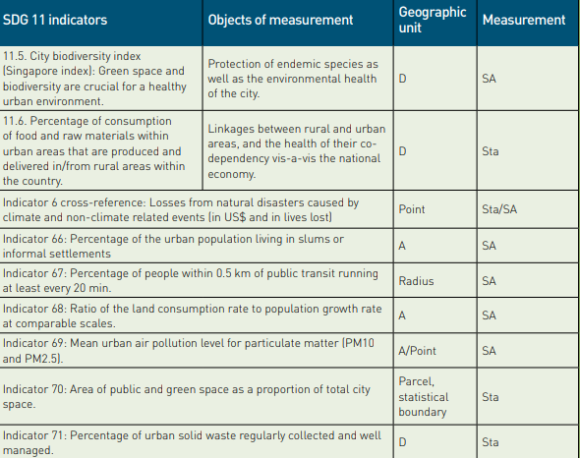
Veľa cieľov súvisí s priestorovými informáciami
Collected at local, national and global levels, and supported by IT tools and other best available technologies, earth observation data have the potential to play a critical and insightful role in monitoring the targets, tracking the progress and helping countries make mid-term corrections to several of the Sustainable Development Goals
hazard and risk assessments, land use and land cover changes, predict the onset of drought, flooded areas and can best serve as a pre-planning as well as a monitoring and evaluation ...
V menej vyspelých krajinách potreba nahradiť terénne šetrenia (presnosť, rýchlosť, efektivita)
https://www.earthobservations.org/documents/articles_ext/201608_unggim_geo_transforming_our_world_white_paper.pdf
Notes:
Prečo o tom napríklad hovoríme my...je že prepojenie s priestorvými dátami je doležité Dôležité ale je aj to, že si to začínajú aj v kruhoch mimo geografiu/kartografiu uvedomovať.
- Množstvo príležitostí
Dôležitosť v roznych dokumentoch . Rio 20+ Future we want: https://sustainabledevelopment.un.org/content/documents/733FutureWeWant.pdf
-For example, a few of the indicators require more current data
-High-resolution satellite imagery, mobile devices, biometric data, and crowdsourced citizen reporting

Slide 13
Národné plány /stratégie a SDGs
Národné plány /stratégie by mali adresovať rovnaké priority
Hlavní nástroje implementace Agendy 2030 jsou navázány na implementaci Strategického rámce Česká republika 2030, do nějž byly všechny Cíle udržitelného rozvoje přímo integrovány.
Jeden z kľúčov k dosahovaniu celkového výsledku
Dáta podporujúce rozhodovania na všetkých úrovniach
Notes:
Ako som už spomínal, pod úrovne vychádzajú z prarnych cieľov, adoptujú sí ich a implementujú..dávajú im konkrétnu podobu.
Ako vznikajú dáta, ako sa to pretavuje do praxe
Priležitosti, vela tých praktických aktivit vychádza z nejakých takýchto plánov. Projekty ktore sa reišia cielia na riešenie nejakých takýchto podmienok preto su na to peniaze preto su priležitosti. V podstate teda ak niekto z vas robi bakalarku napojenu na projekt tak to može suvieist/ vychadzat prave z niečoho takeho

Slide 14
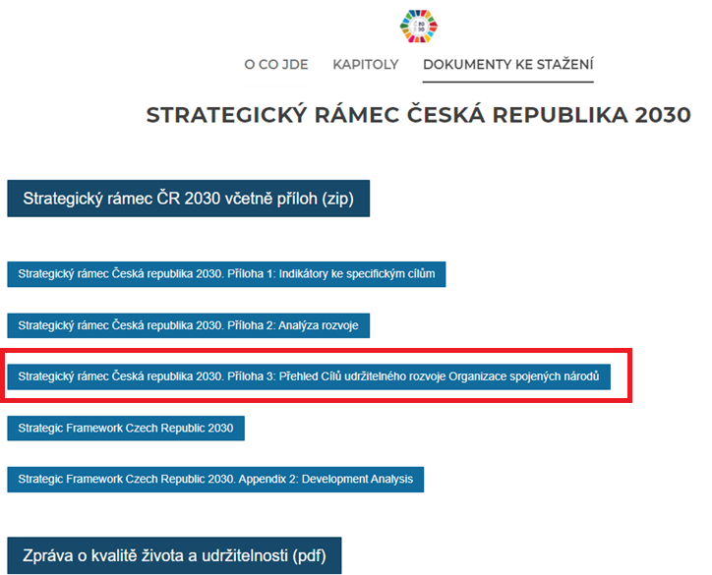
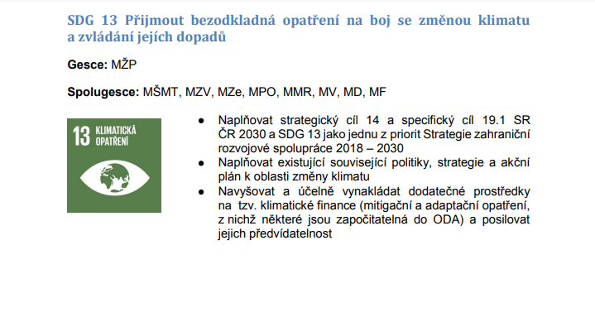
AGENDA 2030 v ČR
Implementace Agendy 2030 pro udržitelný rozvoj (Cílů udržitelného rozvoje) v České republice

Slide 15
Green deal
The Green Deal is an integral part of this Commission’s strategy to implement the United Nation’s 2030 Agenda and the sustainable development goals
Cieľom EÚ je dosiahnuť do roku 2050 klimatickú neutralitu
Charakteristika cieľov Green Deal:
Notes:
Trošku som preskočil tie jednotlivé úrovne kedže sa teraz vrátim z národného na europsky projekt ale chel som na tomto príklade demonštrovať ak sa jednotlivé tie ciele dostávaju do praxe

Slide 16
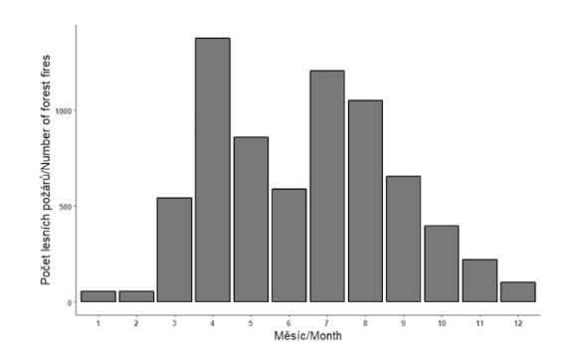
- wildfires are among the first contributors to climate change, with up to 20% of total global greenhouse gas emissions per year
Početnosť požiarov 2006–2015, zdroj: https://www.vulhm.cz/files/uploads/2019/02/533.pdf
https://ec.europa.eu/info/sites/info/files/research_and_innovation/green_deal/gdc_stakeholder_engagement_topic_01-1_fighting_wildfires.pdf

Slide 17
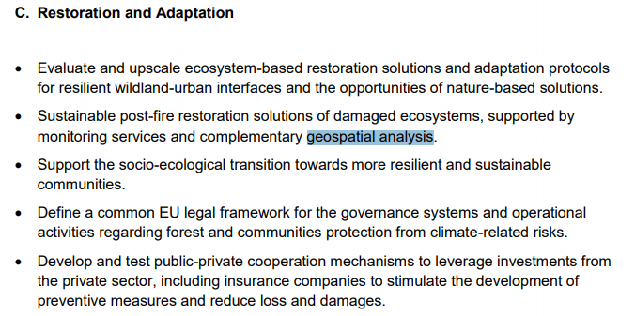
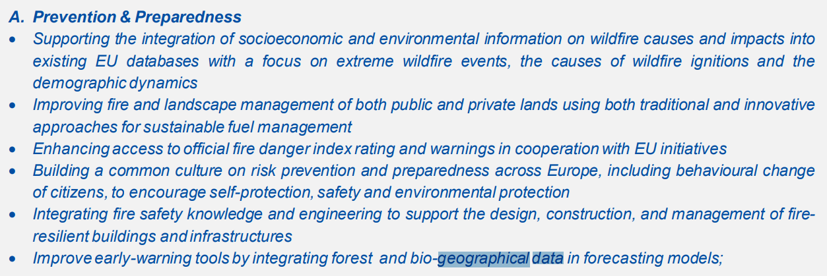
Notes:
Celý ten reťazec tieto „veľké ciele“ sa prenáčajú na nižšie úrovne a určujú trendy

Slide 18
Zadanie č. 3 Vizualizace a využití dat v praxi
Co je důležité?
Vědět o možných zdrojích dat
Umět je nalézt
Dostupnost dat
Kriticky vyhodnotit data
Využít data / vytvořit přidanou hodnotu / analýza nad mapou

Slide 19
Úloha
1. Vybrať si tematiku
Čo vás zaujíma
Aktuálne problémy
Praktické využitie
Každý bude mať inú tému
2. Nájsť zdroj voľne dostupných dát
Bez geografického obmedzenia
Ideálne niečo s čím sa bežne nestretávate (žiadne obligátne ČSÚ, atď..)
Kombinovať zdroje (pozor na metodiku, jednotky, atď..)
3. Vytvoriť mapu
Zaujímavá vizualizácia
Analýza, porovnanie vzorov a vzťahov
Forma: mapa, poter, infografika, s doprovodným odstavcom/článkom, atď..
voľnosť užití formy, nástrojov, atď.., ALE formálně správně!
podľa kartografických zásad, uvádzať zdroje, vhodne pracovať s dátami (aby nedošlo k dezinterpretácii)

Slide 20
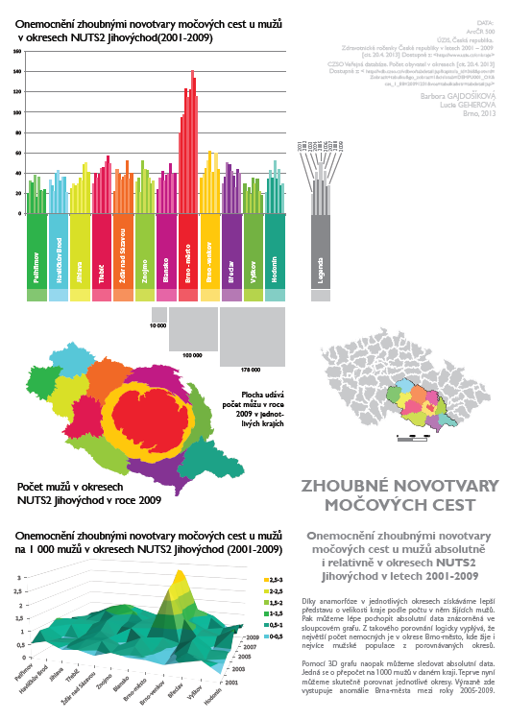
CIEĽOM JE abyste si sami vyskúšali:
Vyhľadať dáta
Pracovať s nimi a vyhodnocovať
Následně zvoliť vhodné spracovanie
Konzultácie a diskusia na cvičeniach alebo maillom

Slide 21
Prezentace zvoleného tématu
Do 16.12 14:59 – rýchle uvedenie témy. dát
Zoznámenie s témou
Každý bude mať originálny návrh
Prečo ste si ho vybrali, čím je dôležité/zaujímavé/podnetné
Ukázať zdroj dát
Odkiaľ, v akej forme, zhodnotenie dostupnosti, metadáta
Kritické zhodnotenie samotných dát
Hypotézy toho, čo chcete znázorniť, ako..
Vytvorenie výskumnej hypotézy (do začiatku)
Urobiť si predstavu o dátach (vizualizácia „na hrubo“ – mapy, grafy, atď..)
Nebojte sa ukázať aj slepé uličky
Aké zdroje dát ste nevyužili a z akého dôvodu (prečo boli nevyhovujúce?)
Prečo ste zavrhli určitý spôsob vizualizácie, atď..
Ukázať proces vášho rozhodovania

Slide 22
Samotný výsledok
Do 5.1.2021 23:59:
Odovzdať do odevzdávárny výsledný produkt
Hodnotenie: Max 30 b., Min 20 b. (pri menším počte bodov nutná oprava, potom max 27 b.)
možno získať bonusový bod (body?) za vynikajúci výkon, za „niečo extra“, nad rámec, originalitu
Hodnotenie až po odprezentovaní všetkých
Posledné dve cvičenia: UKÁŽKA VÝSLEDKU SO SLOVNÍM DOPROVODOM
Nie je potreba PPT – stačí ústne okomentovať produkt
vysvetliť o čo ide, vedieť predať výsledok , čo sa nepodarilo/podarilo a pod.

Slide 23
Užitočné odkazy k téme SDGs
The future we want, Geodata and SDGS: https://sustainabledevelopment.un.org/content/documents/733FutureWeWant.pdf
Úroveň různých indikátorů v určité zemi: https://country-profiles.unstatshub.org
Úroveň určitého indikátoru v různých zemích: https://unstats.un.org/sdgs/indicators/database/
Autor dát indikatorov: https://unstats.un.org/sdgs/dataContacts/
Obecne o SDGs : https://www.un.org/sustainabledevelopment/

